Slide 1
03
회계순환과정 II
ACCOUNTING CYCLE
사례와 함께하는 회계원리

Slide 2
결산수정분개(adjusting entry)
발생주의 기준에 따라 계정과목 및 잔액을 재무제표에 정확하게 보고하기 위해서 기말 결산시점에 하는 회계처리
5가지 결산수정분개사항: 미지급비용, 미수수익, 선급비용, 선수수익, 소모품
미지급비용(accrued expense) : 당기에 발생한 비용의 인식
기중에 발생하여 당기의 포괄손익계산서에 반영되어야 할 비용인데, 아직 현금으로 지급하지 않았기 때문에 기중에는 인식하지 않은 비용

Slide 3

예제 3-1 결산수정분개 - 미지급비용
20×1년 10월 1일 (주)덕송은 연 12% 이자율로 ￦100,000을 신한은행으로부터 차입하였다. 이자지급일은 매년 4월과 10월 1일이다. 20×1년 12월 31일 현재 ㈜덕송은 이자비용을 인식하지 않았다.
20×1년에 해당하는 이자비용(10월～12월) : ￦3,000(＝￦100,000×12%× 3/12개월)
(차) 이 자 비 용 3,000 (대) 미지급이자 3,000
이자비용 |  |  |  |  | 미지급이자
12/31 미지급이자 | 3,000 |  |  |  |  |  | 12/31 이자비용 | 3,000

Slide 4

미수수익(accrued revenue) : 당기에 발생한 수익의 인식
기중에 발생하여 당기의 포괄손익계산서에 반영되어야 할 수익인데, 아직 현금을 수취하지 않았기 때문에 기중에는 인식하지 않은 수익
예제 3-2 결산수정분개 - 미수수익
[예제 3-1]에서 소개한 것처럼 신한은행은 20×1년 10월 1일 연 12%의 이자율로 ￦100,000을 (주)덕송에 대출해주었다. 이자수취일은 매년 4월과 10월 1일이다. 20×1년 12월 31일 현재 신한은행은 이자수익을 인식하지 않았다.
20×1년에 해당하는 이자수익(10∼12월) = ￦3,000(＝￦100,000×12%×3/12개월)
(차) 미수이자수익 3,000 (대) 이자수익 3,000
미수이자수익 |  |  |  |  | 이자수익
12/31 이자수익 | 3,000 |  |  |  |  |  | 12/31 미수이자수익 | 3,000

Slide 5
선급비용(prepaid expense) : 차기에 귀속하는 비용의 이연
비용이 발생하기 전에 현금을 먼저 지급한 경우로서, 미리 지급한 금액을 자산으로 기록한 것.
예제 3-3 결산수정분개 - 선급비용
(주)덕송은 20×1년 10월 1일 DB손해보험과 자동차 보험계약을 체결하여 향후 1년간 보험서비스를 받기로 하고, 이 기간 동안의 총보험료 ￦60,000을 DB손해보험에 지급하였다. 현금지급시 ㈜덕송은 선급보험료(선급비용)계정을 이용하여 유동자산을 인식하였다.
∙ 20×1년 10월 1일： (차) 선급보험료 60,000 (대) 현 금 60,000
20×1년 12월 31일 현재 회사는 3개월 동안 보험서비스를 받았으므로 관련 총보험료 ￦60,000 중 ￦15,000(＝￦60,000×3/12개월)을 비용으로 인식.
∙ 20×1년 12월 31일： (차) 보 험 료 15,000 (대) 선급보험료 15,000

Slide 6
선수수익(unearned revenue) : 차기에 귀속하는 수익의 이연
수익이 발생하기 전에 현금을 미리 수취한 경우로서, 수취한 금액을 부채로 기록한 것.
예제 3-4 결산수정분개 - 선수수익
[예제 3-3]에서 소개한 것처럼 20×1년 10월 1일 DB손해보험은 (주)덕송과 자동차보험 계약을 맺었다. DB손해보험은 보험서비스를 제공하기 전에 미리 받은 현금을 유동부채항목인 선수보험수익(선수수익)으로 인식하였다.
∙ 20×1년 10월 1일： (차) 현 금 60,000 (대) 선수보험수익 60,000
기말에 위 선수수익 중 당기에 귀속되는 3개월분 보험료인 ￦15,000(＝￦60,000×3/12개월)을 수익으로 인식하고 동 금액만큼 선수수익계정을 차감
∙ 20×1년 12월 31일： (차) 선수보험수익 15,000 (대) 보험수익 15,000

Slide 7
소모품(supplies) : 당기에 사용된 소모품을 소모품비로 인식
∙ 문구류 등 업무를 위해 필요한 소액의 품목들을 합하여 소모품이라고 부름
∙ 기중에는 소모품 의 감소를 기록하 지 않다가, 기말시점에 남아 있는 소모품을 조사하여 사용된 소모품의 가치를 소모품비(비용)로 인식
예제 3-5 결산수정분개 - 소모품비
(주)덕송은 20×1년 12월 1일 소모품을 구입하고 ￦10,000을 지급하였다.
∙ 20×1년 12월 1일： (차) 소 모 품 10,000 (대) 현 금 10,000
20×1년 12월 31일 남아 있는 소모품을 조사해보니 ￦3,000이었다. 즉 구입한 소모품 ￦10,000 중의 ￦7,000은 사용된 것으로 보고 소모품비 ￦7,000(＝10,000－3,000)을 기록한 다음 유동자산인 소모품을 감소시키는 수정분개를 함
∙ 20×1년 12월 31일： (차) 소모품비 7,000 (대) 소 모 품 7,000

Slide 8
표 1
결산수정분개의 유형
구 분 | 정 의 | 분 류 | 기중 분개 (차변/대변) | 결산수정분개 (차변/대변)
미지급비용 | 당기 비용의 인식 | 부채 | 없음 | (비용/미지급비용)
미수수익 | 당기 수익의 인식 | 자산 | 없음 | (미수수익/수익)
선급비용 | 차기 비용의 이연 | 자산 | (선급비용/현금) | (비용/선급비용)
선수수익 | 차기 수익의 이연 | 부채 | (현금/선수수익) | (선수수익/수익)
소 모 품 | 차기 비용의 이연 | 자산 | (소모품/현금) | (소모품비/소모품)

Slide 9
예제 3-6 결산수정분개 및 전기
다음은 (주)덕송서비스의 1월 31일자 기말 결산수정사항이다. 본 예제는 제2장의 회계순환과정에서 제시된 [예제 2-6]의 연속되는 내용이다.
<기말 결산수정사항>
(1) 선급임차료에 대한 결산수정이 이루어지지 않았다(1월 2일 거래 ②관련).
(2) 소모품에 대한 재고액은 ￦5,300,000인 것으로 조사되었다(1월 11일 거래 ③ 관련).
(3) 단기차입금에 대한 이자가 아직 지급되지 않았다(1월 16일 거래 ④ 관련).

Slide 10
예제 3-6 결산수정분개 및 전기
<결산수정분개 및 전기>
(1) 선급임차료에 대한 결산수정이 이루어지지 않았다(1월 2일 거래 ②관련)
∙ 1월 2일 분개
사무실 임차와 관련하여 연간 임차료 ￦24,000,000을 미리 지급하고 동 금액을 선급임차료로 처리하였다.
(차) 선급임차료 24,000,000 (대) 현 금 24,000,000
∙ 기말 수정분개
1월 2일에 미리 지급된 1년치 임차료 ￦24,000,000 중에서 1월에 해당하는 1개월분 임차료는 ￦2,000,000(＝￦24,000,000/12개월
(차) 임 차 료 2,000,000 (대) 선급임차료 2,000,000
임 차 료 |  |  |  |  | 선급임차료
1/31선급임차료 | 2,000,000 |  |  |  | 1/2 현금 | 24,000,000 | 1/31 임차료 | 2,000,000
잔액 | 2,000,000 |  |  |  | 잔액 | 22,000,000

Slide 11
예제 3-6 결산수정분개 및 전기
(2) 기말 소모품의 재고액은 ￦5,300,000인 것으로 조사되었다(1월 11일 거래 ③ 관련)
∙ 1월 11일 분개
소모품 ￦8,000,000을 현금으로 구입하였으며, 구입시 소모품은 자산으로 회계처리하였다.
(차) 소 모 품 8,000,000 (대) 현 금 8,000,000
∙ 기말 수정분개
소모품에 대한 재고액이 ￦5,300,000인 것으로 조사되었으므로, 구입한 소모품 ￦8,000,000 중에서 ￦2,700,000의 소모품이 1월 중 사용된 것을 알 수 있다. 따라서 사용된 소모품 ￦2,700,000을 감소시키고, 동 금액을 소모품비로 인식.
(차) 소 모 품 비 2,700,000 (대) 소 모 품 2,700,000
소모품비 |  |  |  |  | 소모품
1/31 소모품 | 2,700,000 |  |  |  | 1/2 현금 | 8,000,000 | 1/31 소모품비 | 2,700,000
잔액 | 2,700,000 |  |  |  | 잔액 | 5,300,000

Slide 12
예제 3-6 결산수정분개 및 전기
(3) 우리은행에 지급해야 할 단기차입금에 대한 이자가 아직 지급되지 않았다(1월 16일 거래 ④ 관련)
∙ 1월 16일 분개
우리은행으로부터 현금 ￦10,000,000을 연 12%의 이자율 조건으로 1년 동안 차입하였다. 단 이자는 전액 만기에 지급하기로 약정하였다.
(차) 현 금 10,000,000 (대) 단기차입금 10,000,000
∙ 기말 수정분개
1월 15일부터 1월 31일까지 기간이 경과하였으나 단기차입금에 대한 이자비용을 인식하지 않았으므로, 1/2개월분(1/16～1/31)의 미지급된 이자를 이자비용으로 회계처리하고 대변에는 미지급이자라는 유동부채를 인식. 1/2개월 분의 이자비용은 ￦50,000 (＝￦10,000,000×12%×1/12개월×1/2)
(차) 이 자 비 용 50,000 (대) 미지급이자 50,000
이자비용 |  |  |  |  | 미지급이자
1/31 미지급이자 | 50,000 |  |  |  |  |  | 1/31 이자비용 | 50,000
잔액 | 50,000 |  |  |  |  |  | 잔액 | 50,000

Slide 13
예제 3-6 결산수정분개 및 전기
[기중 거래 및 기말 수정분개 요약：분개장]
구 분 | 날 짜 | 기중 거래에 대한 분개
① | 1월 2일 | (차) 현 금 50,000,000 (대) 자 본 금 50,000,000
② | 1월 2일 | (차) 선급임차료 24,000,000 (대) 현 금 24,000,000
③ | 1월 11일 | (차) 소 모 품 8,000,000 (대) 현 금 8,000,000
④ | 1월 16일 | (차) 현 금 10,000,000 (대) 단기차입금 10,000,000
⑤ | 1월 16일 | (차) 광고선전비 1,000,000 (대) 현 금 1,000,000
⑥ | 1월 17일 | (차) 현 금 15,000,000 (대) 매 출 15,000,000
⑦ | 1월 18일 | (차) 매출채권 12,000,000 (대) 매 출 12,000,000
⑧ | 1월 19일 | (차) 현 금 20,000,000 (대) 선수수익 20,000,000
⑨ | 1월 29일 | (차) 현 금 6,000,000 (대) 매출채권 6,000,000
⑩ | 1월 30일 | (차) 선급보험료 1,200,000 (대) 현 금 1,200,000
⑪ | 1월 30일 | (차) 급 여 5,500,000 (대) 현 금 5,500,000

Slide 14
예제 3-6 결산수정분개 및 전기
[기중 거래 및 기말 수정분개 요약：분개장]
구 분 | 기말 결산수정분개
(1) | (차) 임 차 료 2,000,000 (대) 선급임차료 2,000,000
(2) | (차) 소모품비 2,700,000 (대) 소 모 품 2,700,000
(3) | (차) 이자비용 50,000 (대) 미지급이자 50,000

Slide 15
수정후 시산표(Adjusted trial balance)
결산수정이 필요없는 사항과 수정사항의 계정잔액을 모두 모아 작성하며, 모든 계정의 차변잔액의 합계액과 대변잔액의 합계액이 일치하는지 확인
예제 3-7 수정후 시산표
[예제 3-6]의 (주)덕송서비스의 기말 결산수정사항을 이용하여 수정후 시산표를 작성하시오.
선급임차료에 대한 결산수정이 이루어지지 않았다(1월 2일)
(차) 임 차 료 2,000,000 (대) 선급임차료 2,000,000
(2) 소모품에 대한 재고액은 ￦5,300,000인 것으로 조사되다(1월 11일)
(차) 소 모 품 비 2,700,000 (대) 소 모 품 2,700,000
(3) 단기차입금에 대한 이자가 아직 지급되지 않았다(1월 16일)
(차) 이 자 비 용 50,000 (대) 미지급이자 50,000

Slide 16
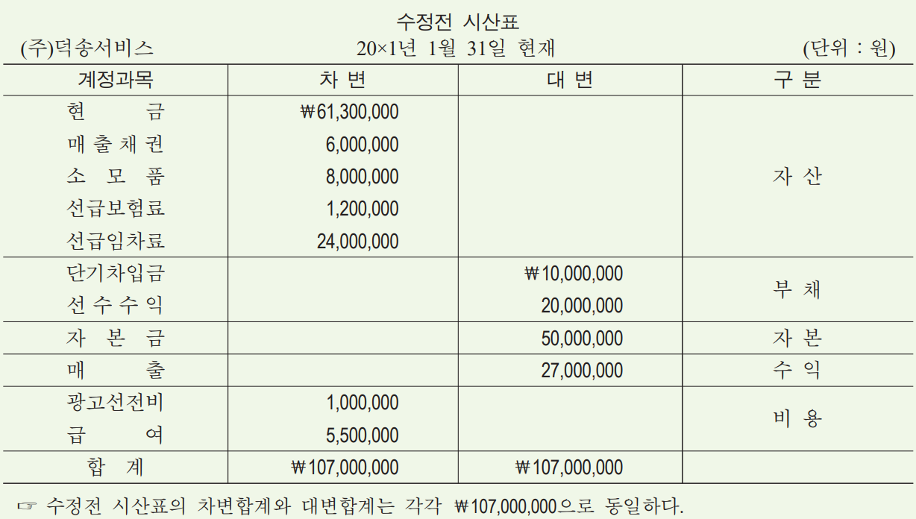
예제 3-7 수정후 시산표
제2장에서 작성한 수정전 시산표에 앞의 수정분개를 반영하여 수정후 시산표를 작성

Slide 17
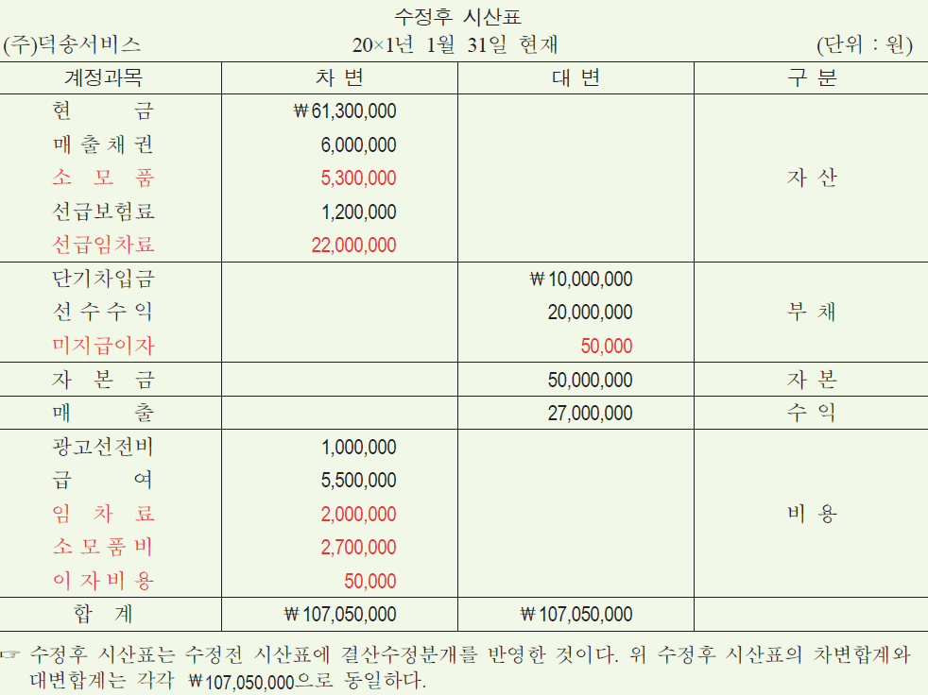
예제 3-7 수정후 시산표
제2장에서 작성한 수정전 시산표에 앞의 수정분개를 반영하여 수정후 시산표를 작성

Slide 18
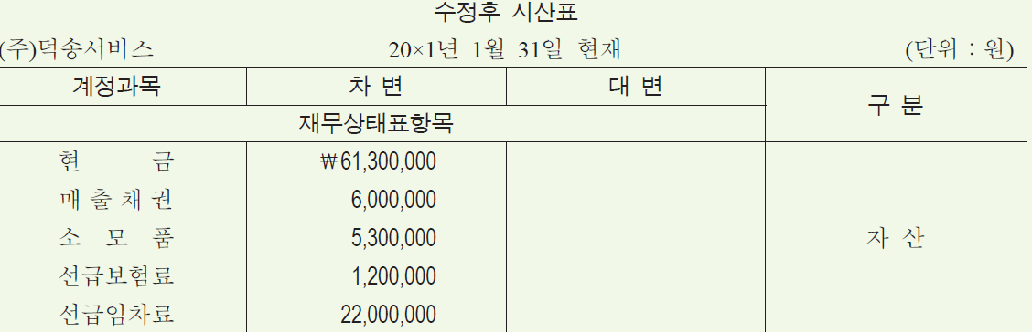
재무제표 작성
수정후 시산표를 이용하여 일반적으로 인정된 회계기준에서 정한 재무제표 작성 및 보고양식에 따라 재무제표를 작성함
예제 3-8 재무제표 : 재무상태표와 포괄손익계산서의 작성
[예제 3-7]의 (주)덕송서비스의 수정후 시산표를 이용하여 포괄손익계산서와 재무상태표를 작성하라. 단 배당 등의 이익잉여금 처분과 법인세비용은 없다고 가정한다.
(1) 수정후 시산표의 각 계정을 재무상태표항목과 포괄손익계산서항목으로 구분하고
재무상태표항목은 재무상태표로, 포괄손익계산서항목은 포괄손익계산서로 이동

Slide 19
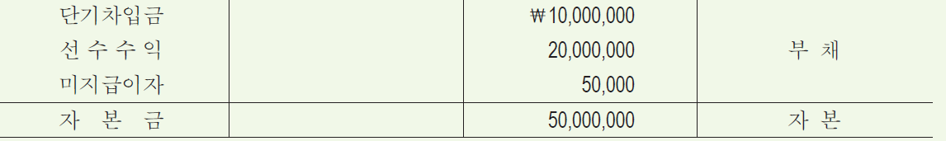
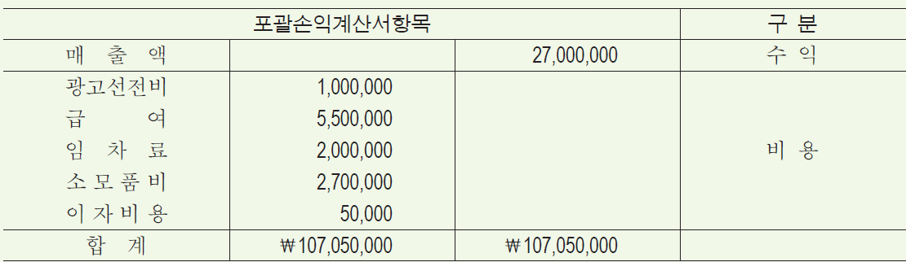
예제 3-8 재무제표 : 재무상태표와 포괄손익계산서의 작성

Slide 20
예제 3-8 재무제표 : 재무상태표와 포괄손익계산서의 작성
포괄손익계산서 (주)덕송서비스 20×1년 1월 1일～1월 31일 (단위：원)
매 출 액 |  |  | ￦27,000,000
판 매 비 |  |  | (1,000,000)
광고선전비 | ￦1,000,000
관 리 비 |  |  | (10,200,000)
임 차 료 | 2,000,000
급 여 | 5,500,000
소모품비 | 2,700,000
금융원가 |  |  | (50,000)
이자비용 | 50,000
당기순이익 |  |  | 15,750,000
기타포괄이익 |  |  | 0
총포괄이익 |  |  | ￦15,750,000

Slide 21
예제 3-8 재무제표 : 재무상태표와 포괄손익계산서의 작성
(3) 본 예제에서는 배당금이 없고, 개업 1차년도의 1개월에 해당되므로 기초이익잉여금도 없다.
따라서 당기순이익이 곧바로 기말 이익잉여금이 된다(기초 이익잉여금 + 당기순이익 –
배당금 = 기말 이익잉여금). 포괄손익계산서에서 산출된 당기순이익을 이익잉여금으로
전환하여 아래와 같은 재무상태표를 작성한다.
재무상태표 (주)덕송서비스 20×1년 1월 31일 현재 (단위：원)
자 산：
현 금 |  | ￦61,300,000
매출채권 |  | 6,000,000
선급비용 |  | 23,200,000
소 모 품 |  | 5,300,000
자산총계 |  | ￦95,800,000

Slide 22
예제 3-8 재무제표 : 재무상태표와 포괄손익계산서의 작성
부 채：
단기차입금 |  | ￦10,000,000
선수수익 |  | 20,000,000
미지급비용 |  | 50,000
부채총계 |  | ￦30,050,000
자 본：
자 본 금 |  | ￦50,000,000
이익잉여금 |  | 15,750,000
자본총계 |  | ￦65,750,000
부채와자본총계 |  | ￦95,800,000

Slide 23
정산표(work sheet)
수정전 시산표로부터 결산수정분개 및 재무제표 작성까지의 결산 과정을 정리하여 보여주는 표
정산표 작성 순서
① 수정전 시산표 잔액의 기록
② 기말 결산수정분개
③ 수정후 시산표 작성
④ 포괄손익계산서 작성 (당기순이익)
⑤ 재무상태표 작성 (당기순이익)
⑥ 포괄손익계산서의 당기순이익과 재무상태표의 당기순이익 일치여부 확인
예제 3-9 정산표 작성
[예제 3-7]의 (주)덕송서비스의 수정전 시산표, 수정분개 및 전기, 수정후 시산표, [예제 3-8]의 포괄손익계산서와 재무상태표를 이용하여 정산표를 작성
다음 페이지의 정산표는 10위식 정산표를 작성한 결과임

Slide 24
장부의 마감(closing the books)
한 회계기간의 기록내용과 다음 회계기간의 기록내용을 구분하고 준비하기 위하여 이루어지는 결산과정
포괄손익계산서 계정: 장부마감을 통해 잔액을 0으로 만들어 줌
1
집합손익계정의 설정과 수익계정 및 비용계정의 마감
마감분개 : 모든 포괄손익계산서계정의 잔액들을 결산 때 임시적으로 설정되는 집합손익계정에 대체
<수익계정의 마감>
(차) 수 익 ××× (대) 집합손익 ×××
<비용계정의 마감>
(차) 집합손익 ××× (대) 비 용 ×××

Slide 25
2
집합손익계정의 마감
집합손익계정의 마감을 통해 다음 회계연도가 시작되면 모든 포괄손익계산서계정은 잔액 ‘￦0’으로부터 새로 시작하기 때문에, 다음 회계연도의 재무성과가 새롭게 기록될 수 있음
<당기순이익이 발생한 경우>
(차) 집합손익 ××× (대) 이익잉여금 ×××
<당기순손실이 발생한 경우>
(차) 이익잉여금 ××× (대) 집합손익 ×××
기존 잔액이 0이 되고 매기마다 새롭게 출발한다는 의미에서 수익/비용계정을 임시계정(temporary account) 또는 명목계정(nominal account) 이라고 부름

Slide 26
재무상태표계정들은 한 회계기간이 종료되더라도 잔액이 ‘￦0’이 되지 않고 기말잔액이 차기로 이월되어 계속 유지됨
→ 영구계정(permanent account) 또는 실질계정(real account)이라고 부름
재무상태표계정들의 마감은 분개없이 다음과 같은 각 계정 내에서 이월기입의 형태로 이루어짐
① 각 계정의 잔액이 있는 변의 상대편 변에 잔액과 동일한 금액을 적요란에 ‘차기이월’이라는 용어와 함께 기록
② 차변과 대변의 합계액(서로 일치됨)을 그 아래 기록하면서 계정을 마감
③ 차기 첫 날짜로 해당 계정의 전기말 잔액을 ‘전기이월’이라는 용어와 함께 기록

Slide 27
예제 3-10 장부의 마감
[예제 3-7]의 (주)덕송서비스에 대한 수정후 시산표를 이용하여 포괄손익계산서계정에 대한 마감분개는 다음과 같이 이루어진다.
(1) 수익계정 마감
① (차) 매 출 27,000,000 (대) 집 합 손 익 27,000,000
(2) 비용계정 마감
② (차) 집 합 손 익 1,000,000 (대) 광고선전비 1,000,000
③ (차) 집 합 손 익 2,000,000 (대) 임 차 료 2,000,000
④ (차) 집 합 손 익 5,500,000 (대) 급 여 5,500,000
⑤ (차) 집 합 손 익 2,700,000 (대) 소 모 품 비 2,700,000
⑥ (차) 집 합 손 익 50,000 (대) 이 자 비 용 50,000
매 출
집합손익 | 27,000,000 | 1/17 현금 | 15,000,000
 |  | 1/18 매출채권 | 12,000,000
 | 27,000,000 |  | 27,000,000

Slide 28
예제 3-10 장부의 마감
위 분개들로 인해 수익과 비용 계정의 잔액은 모두 ￦0이 되고 수익과 비용 계정의 잔액은 모두 집합손익계정에 모아진다.
광고선전비 |  |  |  |  | 임 차 료
1/16 현금 | 1,000,000 | ②집합손익 | 1,000,000 |  | 1/31 선급임차료 |  | 2,000,000 |  | ③집합손익 |  | 2,000,000
 | 1,000,000 |  | 1,000,000 |  |  |  | 2,000,000 |  |  |  | 2,000,000
급 여 |  |  |  |  | 소모품비
1/30 현금 | 5,500,000 | ④집합손익 | 5,500,000 |  | 1/31 소모품 |  | 2,700,000 |  | ⑤집합손익 |  | 2,700,000
 | 5,500,000 |  | 5,500,000 |  |  |  | 2,700,000 |  |  |  | 2,700,000
이자비용
1/31미지급이자 | 50,000 | ⑥집합손익 | 50,000
 | 50,000 |  | 50,000

Slide 29
예제 3-10 장부의 마감
(3) 집합손익의 이익잉여금 대체
① (차) 집 합 손 익 15,750,000 (대) 이익잉여금 15,750,000
집합손익의 잔액을 이익잉여금으로 대체하면 집합손익계정의 잔액을 ￦0이 되어 소멸한다.
집합손익
②광고선전비 | 1,000,000 | ①매 출 | 27,000,000
③임 차 료 | 2,000,000
④급 여 | 5,500,000
⑤소모품비 | 2,700,000
⑥이자비용 | 50,000
⑦이익잉여금 | 15,750,000
 | 27,000,000 |  | 27,000,000

Slide 30
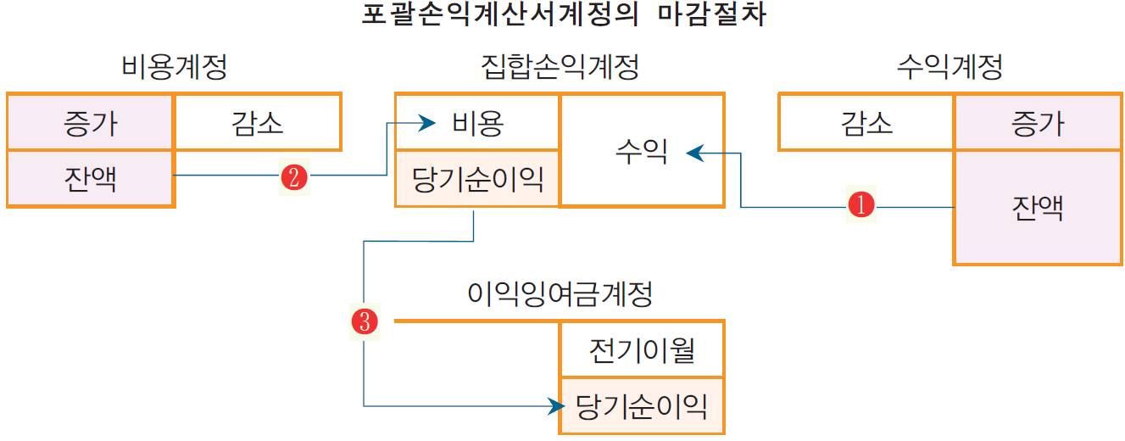
그림 3
포괄손익계산서계정과 재무상태표계정의 마감절차

Slide 31
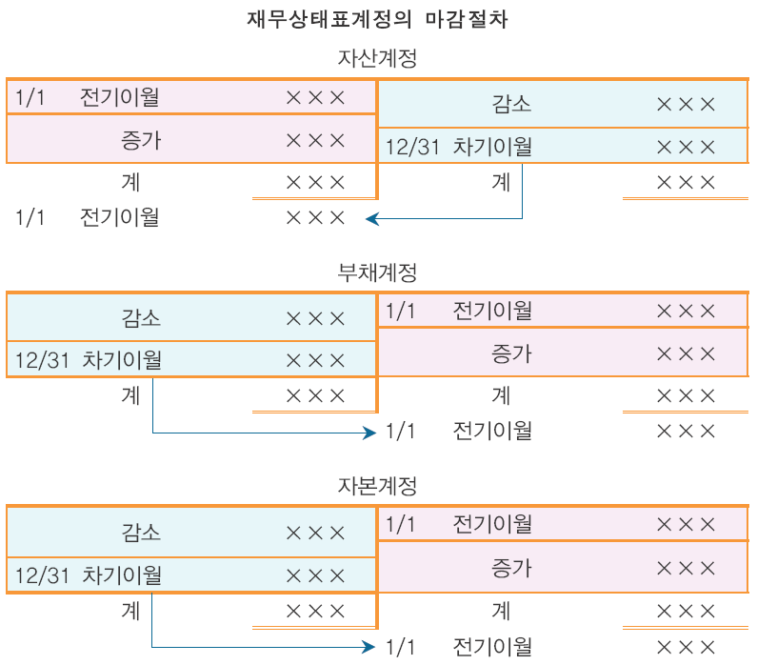
그림 3
포괄손익계산서계정과 재무상태표계정의 마감절차

Slide 32
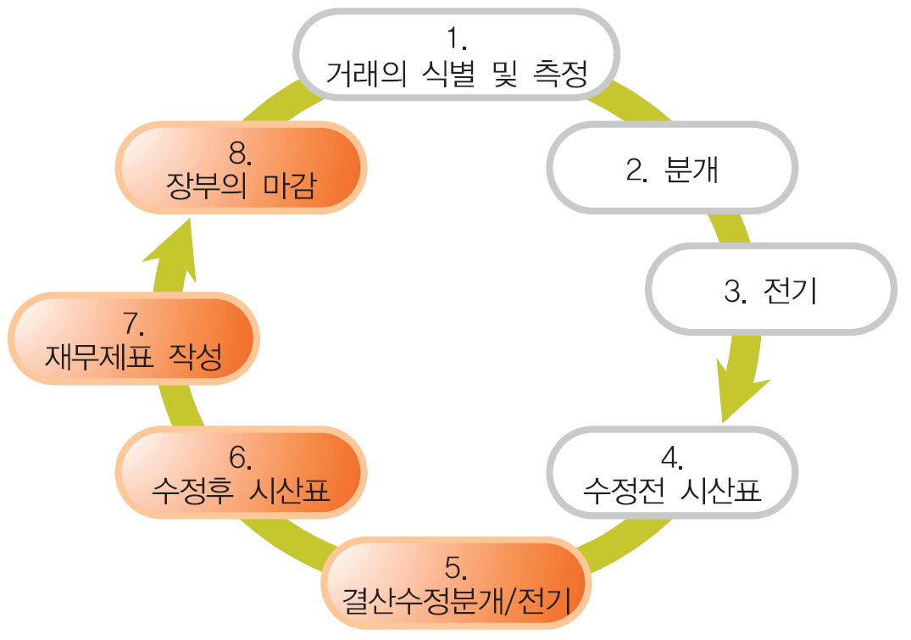
그림 4
회계순환과정의 요약

